Slide 1
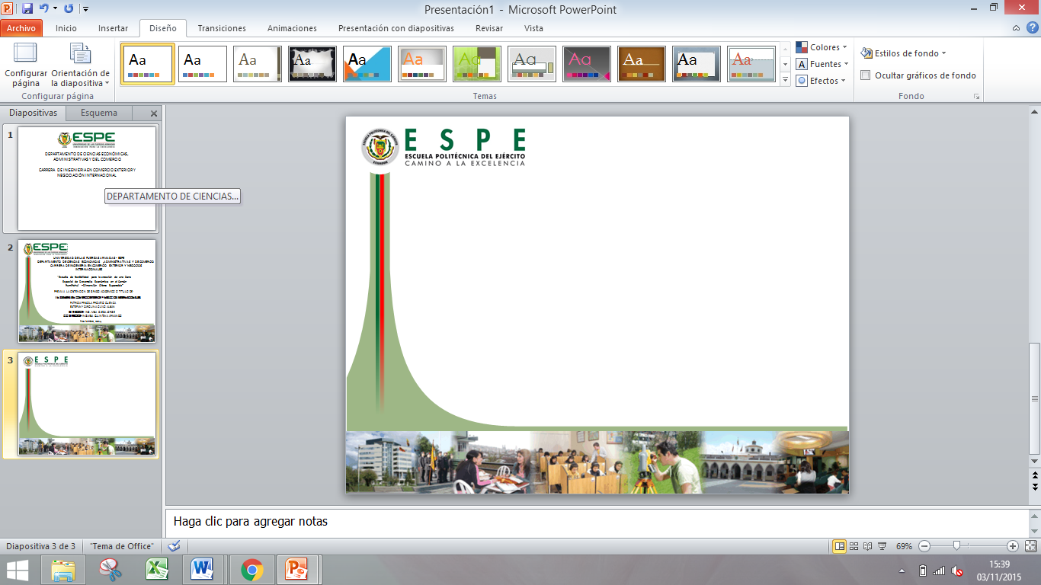
DEPARTAMENTO DE CIENCIAS ECONÓMICAS ADMINISTRATIVAS Y DE COMERCIO
CARRERA DE INGENIERÍA EN COMERCIO EXTERIOR Y NEGOCIACIÓN INTERNACIONAL
TRABAJO DE TITULACIÓN PREVIO A LA OBTENCIÓN DEL TÍTULO DE INGENIERA EN COMERCIO EXTERIOR Y NEGOCIACION INTERNACIONAL
TEMA: INFLUENCIA DE LA POLÍTICA COMERCIAL DEL ECUADOR CASO: DIFERIMIENTO ARANCELARIO DEL TRIGO 2007-2014
AUTOR: CUTI ZALME, ANDREA GABRIELA
DIRECTOR: ING. MORENO, EDISON Mba
2015

Slide 2
MARCO
TEÓRICO

Slide 3
POLITICA COMERCIAL
Nueva Teoría del Comercio Internacional
Competencia imperfecta
Tecnología
Economías a Escala
Especialización de las industrias
Enfoque de la política comercial
Libre comercio
Proteccionismo

Slide 4
ECUADOR
Política Comercial Estratégica
Sustitución de importaciones
Desarrollo Endógeno
Matriz productiva
Sistema económico social y solidario, promoción de X, reducción M
Base legal ejercicio Actividad Económica
Elaborar pol.comercial, establecer tarifas arancelarias o diferir
Nomenclatura arancelaria, detalle de tarifas.
Diversificación de Mercados, transformación matriz

Slide 5
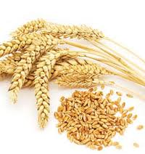
MARCO REFERENCIAL
SUBPARTIDA
1001.90.20.00
Los demás trigos
Farm Bill
Subsidios agricultura
PL 480
Crédito y donaciones
Agencias de caridad
Alimentos para la Paz
Presentamos monetarios
José María Velasco Ibarra (Política aplicada, 1972)

Slide 6
Industria Molinera
Eliminar
restricciones
Gobierno Nacional
Normativa
Preferencial
Diferimiento Arancelario
Reducción tarifas arancelarias
Absorción de Cosecha Nacional
Monitoreo de Precios
Verificar tributación

Slide 7
METODOLOGÍA

Slide 8
PROBLEMA Y JUSTIFICACION
Programa de Reactivación del Trigo
Matriz Productiva
Sustitución de Importaciones
Enfoque Endógeno
Valor Agregado
Políticas con exoneración de aranceles
Recuperación de producción
Dependencia oferta extranjera

Slide 9
OBJETIVOS E HIPOTESIS
HIPOTESIS: La producción nacional de trigo aumento en el periodo 2007-2014 según las estrategias implementadas por el gobierno
OBJETIVO GENERAL
OBJETIVOS ESPECÍFICOS
Analizar el comportamiento de la demanda nacional de trigo
Describir el comportamiento de la industria del trigo mediante la influencia de la política comercial implantada por el gobierno para establecer el incremento de la producción
Identificar la situación actual del sector industrial del trigo
Describir el impacto de la aplicación del diferimiento arancelario como política comercial actual

Slide 10
METODOS Y TECNICAS
Estudio de Caso
Hernández Sampieri
Investigación descriptiva
Investigación no experimental
Características de un fenómeno
Analiza sucesos del pasado
Fuente Primaria
Información Cualitativa
Entrevista
Fuente Secundaria
Información Cuantitativa
Bases de Datos
Muestra no Probabilística

Slide 11
ANÁLISIS DE LA INFORMACIÓN Y RESULTADOS

Slide 12
Fuente: Tomado de (Sistema de Información Nacional de Agricultura, Ganadería, Acuacultura y Pesca , 2015)

Slide 13
2010
SUPERFICIE SEMBRADA
14.798 Has
SUPERFICIE COSECHADA
14.566 Has
PRODUCCIÓN NACIONAL
13.163 Tm
Fuente: Tomado de (Ministerio de Agricultura, Ganadería, Acuacultura y Pesca, 2011)
2012
SUPERFICIE SEMBRADA
8.028 Has
SUPERFICIE COSECHADA
7.913 Has
PRODUCCIÓN NACIONAL
10.670 Tm
Fuente: Tomado de (Instituto Nacional de Estadística y Censos, 2012)

Slide 14
Demanda Nacional
450.000 – 500.000 Tm
SUBPARTIDA 1001.90.20.00

Slide 15
COMPORTAMIENTO IMPORTACIONES ANUALES
SUBPARTIDA 1001.90.20.00

Slide 16
IMPORTADORES
SUBPARTIDA 1001.90.20.00
EXPORTADORES
SUBPARTIDA 1001.90.20.00

Slide 17
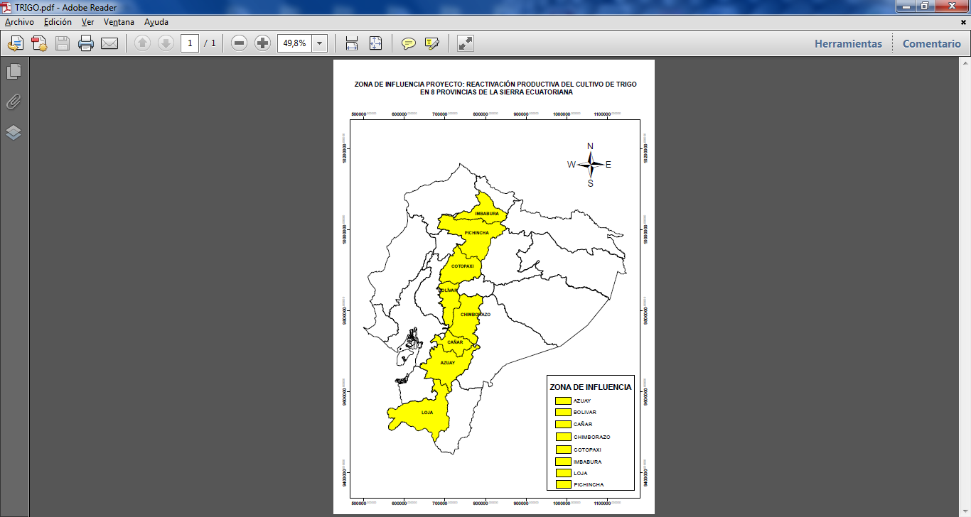
HUMEDAD (%)
13,00
IMPUREZAS (%)
2,00
PROTEINA MEDIA (%)
10,00
740 (74 puntos)
PESO HECTOLITRICO
Programa de Reactivación Productiva del Cultivo de Trigo
Uso de Semilla Certificada
Ciclos de Cultivo
Fertilización de Cultivo
Control de Malezas
Mecanización Agrícola
INIAP VIVAR
5.0 – 6.0
76
Intermedia
Fuente: Tomado de (Ministerio de Agricultura, Ganadería, Acuacultura y Pesca, 2015)

Slide 18
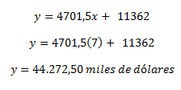
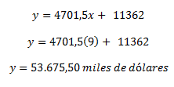
TENDENCIA IMPORTACIONES
SUBPARTIDA 1001.90.20.00
2013
2014

Slide 19
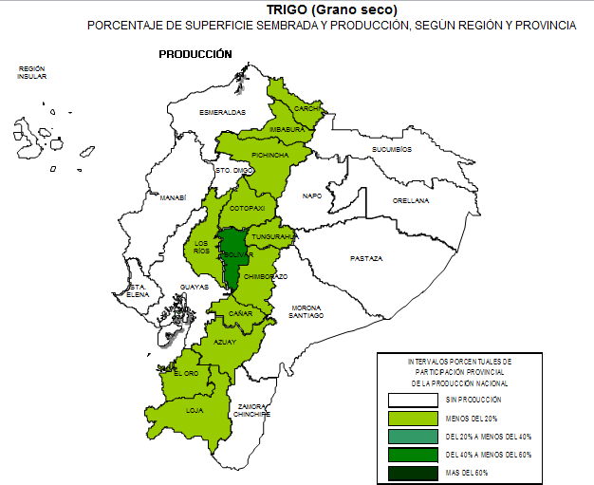
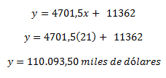
SUPERFICIE SEMBRADA
8.395 Has
SUPERFICIE COSECHADA
8.147 Has
PRODUCCIÓN NACIONAL
5.755 Tm
Semilla Certificada
528 Has
Fertilizantes
5.410 Has
2020
Fuente: Tomado de (Instituto Nacional de Estadística y Censos, 2013)

Slide 20
DISCUSIÓN

Slide 21
El enfoque endógeno del gobierno fomenta la transformación productiva mediante la generación de valor agregado para reducir la dependencia de las importaciones
La política comercial del Ecuador con el fin de garantizar el acceso a alimentos establece normativas flexibles que difieren de su modelo de sustitución de importaciones como el diferimiento arancelario
El gobierno promueve el desarrollo de un programa de reactivación de la producción nacional de trigo
Las importaciones de trigo para años futuros presenta una tendencia de crecimiento positiva, lo que refleja la dependencia que tiene el país hacia la oferta extranjera
La utilización de semilla certificada conjuntamente con las buenas practicas agrícolas permite obtener un producto de excelente calidad y una producción maximizada por hectárea de cultivo debido a su alto porcentaje de rendimiento
El desarrollo de las semillas por parte del INIAP se enfoca en las cualidades de molienda del trigo para satisfacer los requerimientos industriales

Slide 22
El Programa de Reactivación de la producción nacional de trigo incluye capacitación en el manejo de cultivo, asesoramiento en el ciclo productivo y acceso a créditos.
La producción internacional de trigo se encuentra manejada por los grandes exportadores de cereales como Estados Unidos, Canadá y Ucrania.
Los industriales molineros deben absorber toda la cosecha nacional para acceder al diferimiento arancelario en sus importaciones.
Los esfuerzos realizados por parte de los actores involucrados en la reactivación del cultivo ecuatoriano de trigo no han sido suficientes para incrementar ni el volumen de producción ni la superficie de cultivo en el país.
El siguiente paso sería mantener la aplicación del diferimiento arancelario del trigo mediante una política permanente para evitar la renovación anual por parte del Comité de Comercio Exterior y el incremento de precios de los productos derivados de éste cereal.

Slide 23
MUCHAS
GRACIAS

